Slide 1

ФЕДЕРАЦИЯ
КОННОГО СПОРТА
НИЖЕГОРОДСКОЙ ОБЛАСТИ
2025

Slide 2



ФЕДЕРАЦИЯ 2025
61 ЧЛЕН
454 СПОРТСМЕНА
48 ОРГАНИЗАЦИЙ
КЛУБЫ, ШКОЛЫ, ЧАСТНЫЕ КОНЮШНИ, КФХ И ДР
8 ДИСЦИПЛИН

Slide 3
СПОРТИВНЫЕ СОБЫТИЯ
В 2024 ГОДУ БЫЛО ПРОВЕДЕНО
38 ОФИЦИАЛЬНЫЙ СОРЕВНОВАНИЙ
2024
2023
2022

Slide 4

СПОРТИВНЫЕ СОБЫТИЯ
В 2025 ГОДУ ПРОВЕДЕНО
38 ОФИЦИАЛЬНЫЙ СОРЕВНОВАНИЙ
4 ВСЕРОССИЙСКИЕ
4 МЕЖРЕГИОНАЛЬНЫЕ
20 РЕГИОНАЛЬНЫЕ
10 МУНИЦИПАЛЬНЫЕ

Slide 5
ЗВАНИЯ
И
РАЗРЯДЫ

Slide 6

В 2025 ГОДУ СПОРТСМЕНАМ НИЖЕГОРОДСКОЙ ОБЛАСТИ В КОННОМ СПОРТЕ ПРИСВОЕНО
РАЗРЯДЫ
3 разряд: 25 (в 2024 – 19)
2 разряд: 34 (в 2024 – 20)
1 разряд: 14 (в 2024 – 15)
КМС: 9 (в 2024 – 17)
ЗВАНИЯ
МС: 1

Slide 7
СПОРТИВНЫЕ СУДЬИ

Slide 8
В РЕГИОНЕ 20 ПРАКТИКУЮЩИХ СПОРТИВНЫХ СУДЕЙ
Судья 3 Категории: 3
Судья 2 Категории: 2 подтверждение
Судья 1 Категории: 7
ВНОВЬ ПРИСВОЕНО В 2025

Slide 9
РЕЗУЛЬТАТЫ НАШИХ СПОРТСМЕНОВ

Slide 10
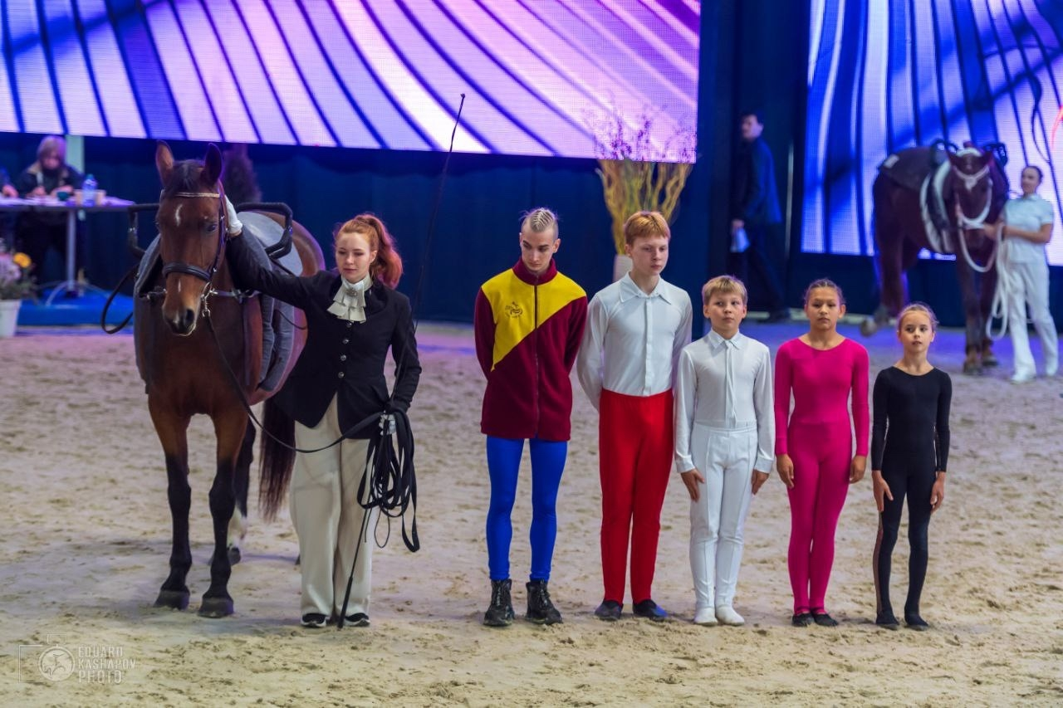
ВОЛЬТИЖИРОВКА
2025
Спортсмены нижегородской области по вольтижировке
в 2025 году показали высокие результаты и завоевали ЗОЛОТО И СЕРЕБРО на Первенстве России

Slide 11

МЕДАЛЬНЫЙ ЗАЧЕТ
2025
424 МЕДАЛИ
ЗАВОЕВАЛИ
НИЖЕГОРОДСКИЕ ВСАДНИКИ
НА САМЫХ ЗНАЧИМЫХ ТУРНИРАХ
2025 ГОДА

Slide 12
ВСЕРОССИЙСКИЕ 43
МЕЖРЕГИОНАЛЬНЫЕ 333 МЕЖДУНАРОДНЫЕ 27
ПЕРВЕНСТВО РОССИИ 11
СПАРТАКИАДА 5
КУБОК РОССИИ 5
МЕДАЛЬНЫЙ ЗАЧЕТ ВСАДНИКОВ
НИЖЕГОРОДСКОЙ ОБЛАСТИ 2025

Slide 13
НАШИ СПОРТСМЕНЫ
В СОСТАВЕ СБОРНОЙ РОССИИ 2026

Slide 14

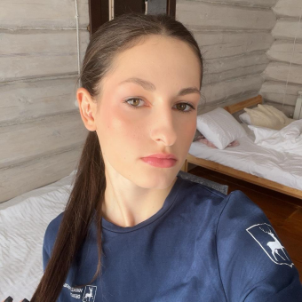
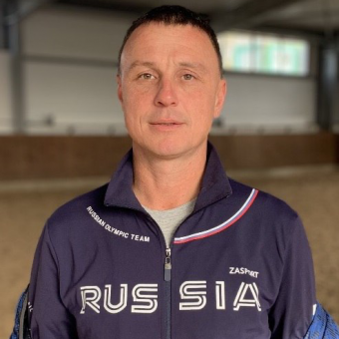
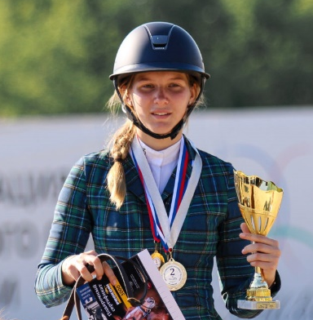
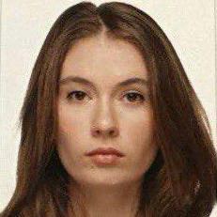
НАШИ СПОРТСМЕНЫ
В СОСТАВЕ СБОРНОЙ РОССИИ 2026
КОНКУР
БАЙКОВА СЕРАФИМА
Мастер спорта
ТРОЕБОРЬЕ
ФЕДОРИН СЕРГЕЙ
Мастер спорта
КОНКУР
ТРОЕБОРЬЕ
ТУВЫКИНА ТАИСИЯ
1 спортивный разряд
ЛИТВИНЕНКО МАРИЯ
Мастер спорта

Slide 15

АНТИ ДОПИНГ
С КАЖДЫМ ГОДОМ УСИЛИВАЕТСЯ ВНИМАНИЕ ОРГАНОВ ГОСУДАРСТВЕННОЙ ВЛАСТИ И ФКСР К ВОПРОСАМ АНТИДОПИНГА.
В ЧАСТНОСТИ К ОБРАЗОВАТЕЛЬНЫМ МЕРОПРИЯТИЯМ, НАПРАВЛЕННЫМ НА ПРЕДОТВРАЩЕНИЕ ПРИМЕНЕНИЯ ДОПИНГА И БОРЬБУ С НИМ.
В 2025 ГОДУ БЫЛИ ОРГАНИЗОВАНЫ ДВА ОБРАЗОВАТЕЛЬНЫХ СЕМИНАРА ПО ТЕМЕ АНТИДОПИНГОВЫХ ПРАВИЛ ДЛЯ СПОРТСМЕНОВ СБОРНОЙ, КОТОРЫЕ ПРОВОДИЛИ СПЕЦИАЛИСТЫ ЦЕНТРА СПОРТИВНОЙ ПОДГОТОВКИ НИЖЕГОРОДСКОЙ ОБЛАСТИ

Slide 16

ФКСНО 2025
ПО ИНИЦИАТИВЕ ЧЛЕНА ПРЕЗИДИУМА ФКСНО ФЕДОТОВА А.В. В 2026 ГОДУ ПЛАНИРУЕТСЯ ВКЛЮЧЕНИЕ КОННОГО СПОРТА В ЧИСЛО БАЗОВЫХ ВИДОВ СПОРТА, РАЗВИВАЕМЫХ
НА ТЕРРИТОРИИ НИЖЕГОРОДСКОЙ ОБЛАСТИ

Slide 17


ВЗНОСЫ 2026
ЧЛЕНСКИЙ ВЗНОС
600 Р
ПОСЛЕ 31 МАРТА 1 000 Р
  лица, достигшие 18 лет
  участвовать в деятельности ФКСНО, в т.ч. – в общих собраниях, иметь право голоса и т.д.
ДЛЯ СПОРТСМЕНОВ - ЦЕЛЕВОЙ ВЗНОС
500 Р
ЦЕЛЕВОЙ ВЗНОС ЗА УЧАСТИЕ В СОРЕВНОВАНИЯХ. ДЛЯ СПОРТСМЕНОВ ЛЮБОГО ВОЗРАСТА

Slide 18

ФЕДЕРАЦИЯ
КОННОГО СПОРТА НИЖЕГОРОДСКОЙ ОБЛАСТИ
СПАСИБО ЗА ВНИМАНИЕ

